Slide 1



Виктор Юзефович Драгунский 100 летию со дня рождения детского писателя
Автор: Коновалова Ольга Николаевна
Учитель, воспитатель ГПД ГБОУ СОШ № 815 ЗАО г. Москвы
2013 год.

Slide 2
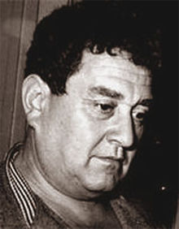
Драгунский
Виктор Юзефович
30 ноября 1913 –
6 мая 1972

Slide 3
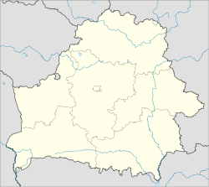


г. Старобыхов Могилёвская губерния Белоруссия
Флаг
и герб города

Slide 4



Гомель. Флаг Белоруссия и герб города

Slide 5
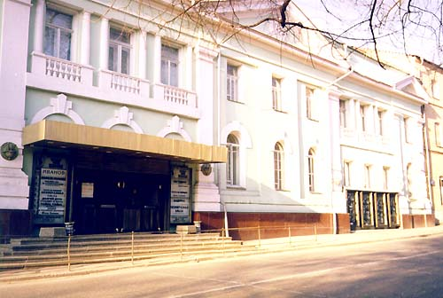
Театр им. Н.В.Гоголя ул. Казакова, дом 8 а

Slide 6
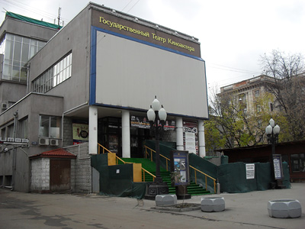
Государственный Театр Киноактёра Поварская ул., дом 33

Slide 7
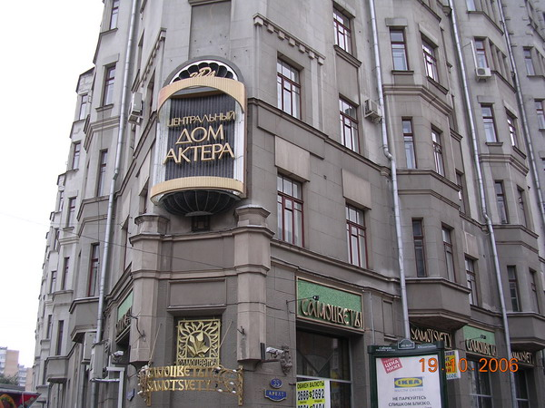
Центральный Дом Актёра ул. Старый Арбат, дом 35

Slide 8
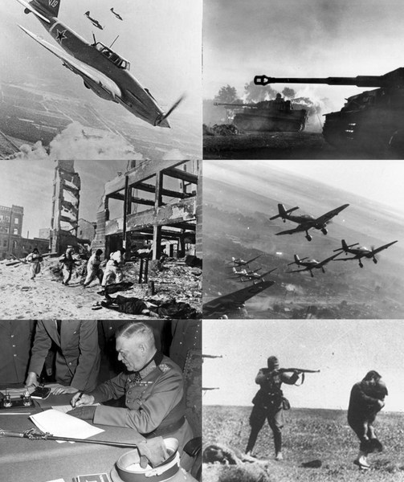
1941-1945 был в ополчении

Slide 9
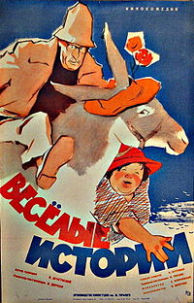
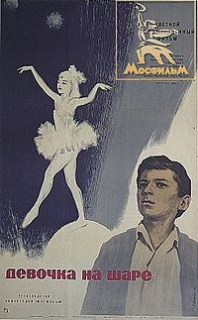



Slide 10
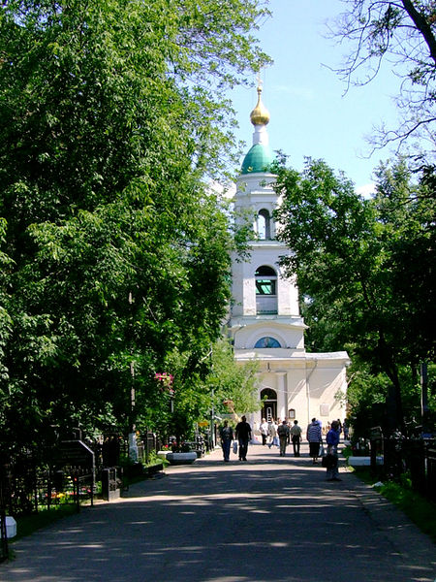
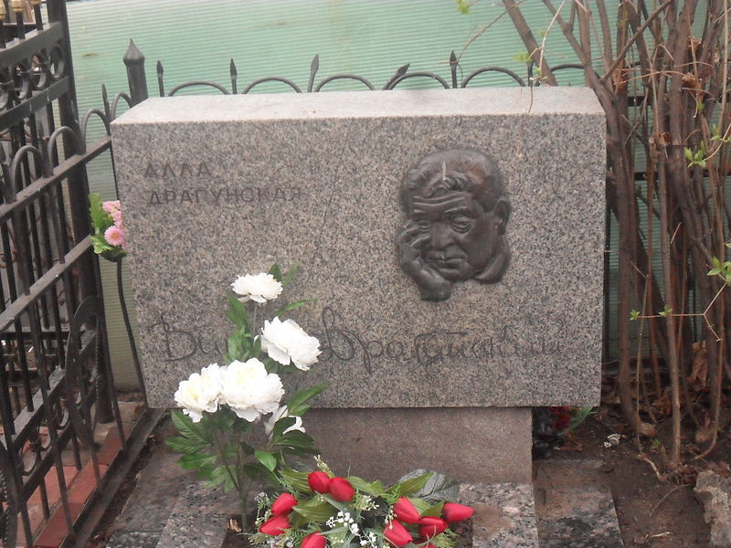
Ваганьковское кладбище.

Slide 11
Источники: http://ru.wikipedia.org http://yandex.ru http://images.yandex.ru http://lib.ru http://peskarlib.ru

